Slide 1
kickvinwl
Goran Back, Sergej Dick, Dominik Horstkamp, Christian Kok, Tobias Reinke, Karl Runz, Maximilian Sauer, Marvin Wölk

Slide 2
Projektauftrag
Plattform zum Tippen von Fußballspielen
Erstes Ziel: Bundesliga
Vergleich von Tippergebnissen in Tippgruppen (bspw. Abteilungen)
Profilseite für jeden Nutzer
Besondere Achievements für
Zielgruppe: Alle Mitarbeiter der kvwl

Slide 3
Projektvorgehen
Scrum
2 Wochen/4 Tage Sprints
Insgesamt 4 Sprints

Slide 4
Arbeitsverteilung
2 Personen Backend
2 Personen Datenbank
2 Personen Frontend
2 „Jumper“
Stetig wachsende Vermischung der Aufgaben im Laufe des Projekts

Slide 5
Projektplanung
Sprint 1:
Managementaufgaben
Projektplanung
Einrichtung
Sprint 2
Anmeldung
Profilverwaltung
Sprint 3:
Spielen/Tippen
Community
Sprint 4
Community
Verwaltung

Slide 6









Technologiestack

Slide 7
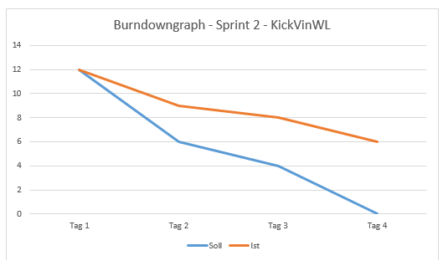
Projektdurchführung

Slide 8
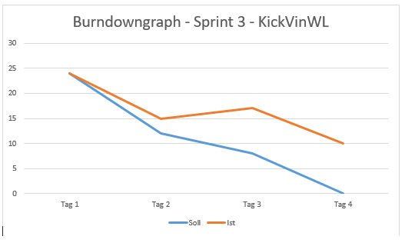
Projektdurchführung

